Slide 1
Mediabegrip week 44 2023
Wie ben ik met een masker op?
Deze foto van Onbekende auteur is gelicentieerd onder CC BY-NC-ND.

Slide 2
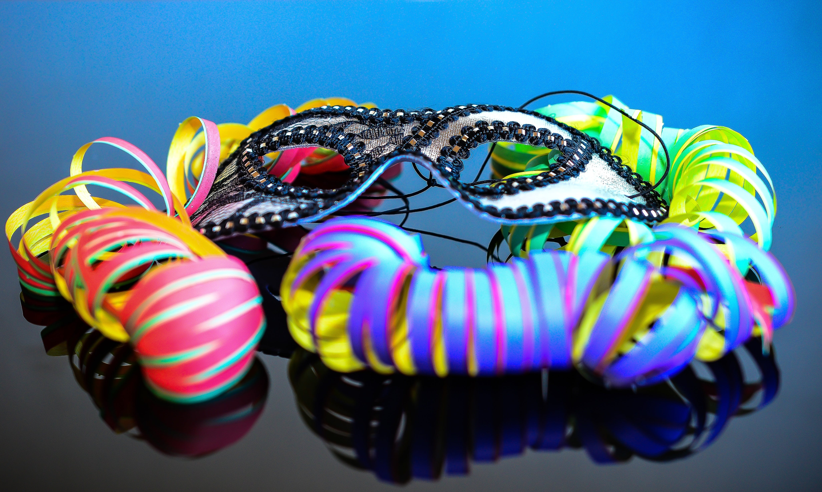
Hoi allemaal!
Hebben jullie je deze week ook zo verbaasd over al die Halloween outfits? Ik zag online een paar celebrities die echt flink hadden uitgepakt. Sommigen herkende ik echt niet! Bizar wat schmink, maskers en kostuums kunnen doen.
Ook op het nieuws zag ik iets over een masker. De nieuwe eigenaren van een vakantiehuis hadden een masker gevonden en deze verkocht voor 150 euro. Daarna bleek deze 4,2 miljoen euro waard te zijn! Ik snap wel dat die eigenaren vinden dat ze ook recht op een deel van die winst hebben. Al vond Gabon, het land waar het masker oorspronkelijk uit vandaan kwam, dat ook zij recht hadden op het masker. Het is uit dat land gestolen.
Wat een gedoe om een masker zeg?! Nooit geweten dat maskers zo bijzonder kunnen zijn. Het is al lang geleden dat ik voor het laatst een masker op heb gehad. Toen ik jong was, verkleedde ik me het liefst elke dag. Ik had een leeuwenpak en daarbij een bijpassend masker met manen. Die vond ik zo gaaf. Als er dan werd aangebeld, rende ik naar de voordeur om de deur als een leeuw open te maken. Ik vond het vooral altijd leuk als diegene dan echt geen idee had wie ik was.
Het gevonden masker vind ik er best een beetje eng uitzien. Het is geen mens, maar ook geen dier denk ik. Ik vraag me ook af hoe deze gemaakt is, want op de foto vind ik dat moeilijk te zien. Het lijkt wel of er heel erg veel werk in zit. Het zal wel helemaal met de hand gemaakt zijn, want het komt uit de 19e eeuw. Tegenwoordig moet dat toch een stuk makkelijker zijn met alle nieuwe technologie? Als je een 3D-printer hebt, dan heb je dat toch zo geprint?!
Daar ga ik me deze week eens in verdiepen. Hoe zit het met jullie? Hebben jullie weleens een masker op? In welke situatie dan?
Ben benieuwd!
Melle
Melles media

Slide 3
Nu in de media: Van wie is dit peperdure masker?
BEKIJK!
“We zijn bedrogen‘’
Een masker dat verkocht werd voor 150 euro, bleek 4,2 miljoen euro waard te zijn. Een zeer zeldzaam masker dus, handgemaakt door een volk in Gabon, een land in Afrika.
Hoe zouden onze maskers nu gemaakt worden? Zou dit over 10 jaar alweer anders gaan?
Pointer: Tom helpt de zorg met zijn 3D-printer!
Bron: jeugdjournaal.nl
https://jeugdjournaal.nl/artikel/2496196-van-wie-is-dit-peperdure-masker

Slide 4
Opdracht: Ontwerpen in 3D
Het eeuwenoude masker is met de hand gemaakt. Prachtig, maar heel veel werk. Daar hebben wij nu machines voor die dat werk van ons kunnen overnemen, zoals bijvoorbeeld een 3D-printer.
Discussie:
1. Wat weet jij van 3D printers? Weet je wat je ermee kunt maken?
2. Heb je weleens gehoord van 3D Bioprinten waarmee je eten kan printen.
Bekijk de video van het Jeugdjournaal door op de afbeelding hiernaast te klikken.
3. Wat vind je van 3D printen van eten?

Slide 5
Opdracht:
Ontwerpen in 3D
In het online programma Tinkercad kun je ontwerpen maken in 3D, om deze bijvoorbeeld later met de 3D-printer te printen. In deze video leer je de basis van het werken met het programma en zie je hoe je een masker kunt ontwerpen.

Slide 6
Opdracht: Ontwerpen voor de 3D-printer
Stap 1: Maak eerst een schets op papier hoe jouw masker eruit moet zien. Houdt het simpel. Zorg er sowieso eerst voor dat je er doorheen kunt kijken.
Stap 2: Open het programma (of de app) Tinkercad en probeer jouw tekening zo goed mogelijk na te maken.
Tip: Heb je hulp nodig bij het begrijpen van het programma? Op deze pagina staan oefeningen die jou alles leren over Tinkercad.

Slide 7
Onderdeel Burgerschap
Iedere week een opdracht om te werken aan de doelen van Burgerschap! De opdracht sluit aan bij de les van Mediabegrip.

Slide 8
Burgerschap
Er is voor alle partijen iets te zeggen;
De juwelier, een ondernemer, probeert zo goedkoop mogelijk in te kopen om winst te maken. De juwelier beweert dat hij bij de aanschaf niet wist hoe waardevol het masker eigenlijk is. Maar dat is het risico/geluk van ondernemen, het had net zo goed niks waard kunnen zijn.
Het echtpaar verwacht een eerlijke prijs te krijgen voor wat zij verkopen. Het verschil tussen de aankoop en doorverkoop is enorm. Dit zal de juwelier toentertijd vast niet geweten hebben.
Gabon meent dat het masker tijdens een koloniale bezetting is meegenomen en vindt dat zij hun bezit terug horen te krijgen. Dit hebben alleen ze nog niet aangetoond.
Wat zou jij gedaan hebben? Wat zouden jouw klasgenoten gedaan hebben? Bespreek dit in de klas.
Deze foto van Onbekende auteur is gelicentieerd onder CC BY-SA.

